Slide 1
第 十一 章
冷 热 疗 法
主讲人：陈亚静
单位：郑州澍青医学高等专科学校

Slide 2
第十一章 冷热疗法
第一节 概 述
第二节 冷疗法的应用
第三节 热疗法的应用
郑州澍青医学高等专科学校

Slide 3
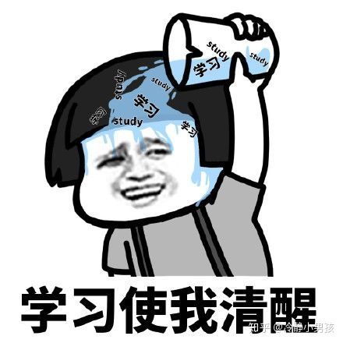
1.了解：影响冷、热疗法效果的因素
2.熟悉：1）冷、热疗法的目的
2）冷、热疗法的效应
3）湿热疗法
3.掌握：1）冷、热疗法的禁忌
2）乙醇拭浴法
3）热水袋、冰袋的使用方法

Slide 4
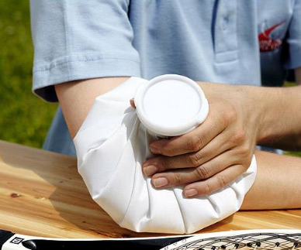
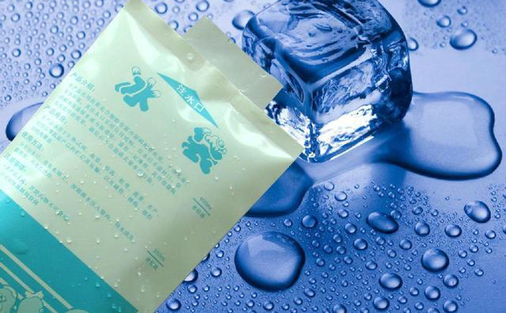
利用低于人体温度的物质作用于人体表面，经神经传导引起皮肤和内脏器官收缩，改变机体的体循环和代谢，达到治疗目的。

Slide 5
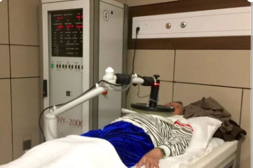
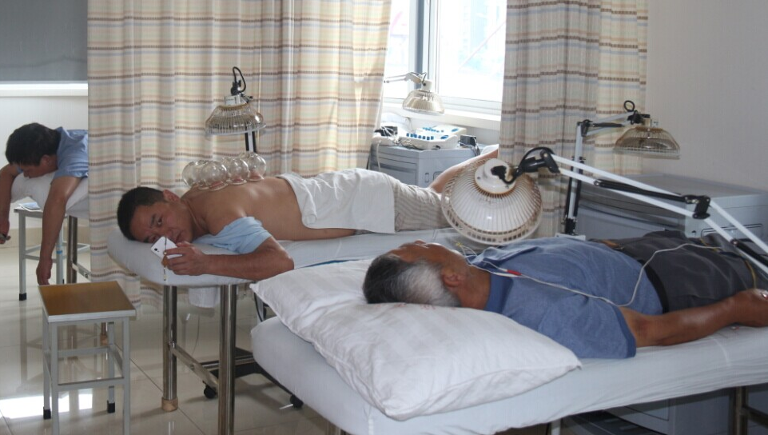
利用高于人体温度的物质作用于人体表面，经神经传导引起皮肤和内脏器官扩张，改变机体的体循环和代谢，达到治疗目的。

Slide 6
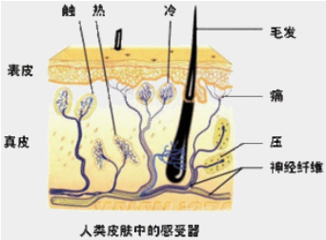
人类的皮肤内分布着许多感受器，能产生很多种感觉。
一般认为主要有四种：触觉、冷觉、温觉、痛觉。
冷觉和温觉合称为温度觉。

Slide 8
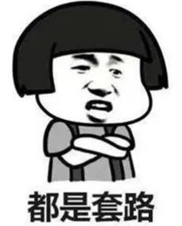
冷疗法的目的
应用冷疗法的禁忌
冷疗法的效应
冷疗法效果的影响因素
冷疗法的应用

Slide 9
1. 控制炎症扩散
2. 减轻局部充血或出血
3. 减轻疼痛
4. 降低体温

Slide 10
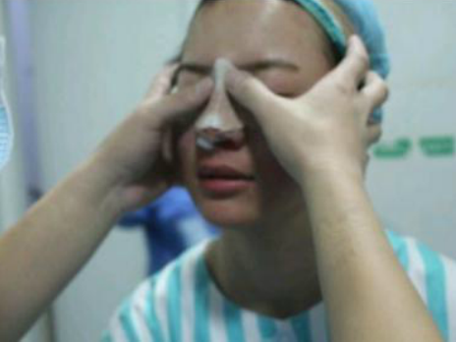
1. 控制炎症扩散
毛细血管收缩，血流量减少。
血流速度减慢
细菌的活力和细胞代谢率降低。
适用于：炎症早期 如鼻部软组织发炎

Slide 11
2. 减轻局部充血或出血
毛细血管收缩，出血减少。
毛细血管通透性降低
减轻组织充血和水肿
血液循环减慢
粘稠度增加
促进血液凝固而控制出血

Slide 12
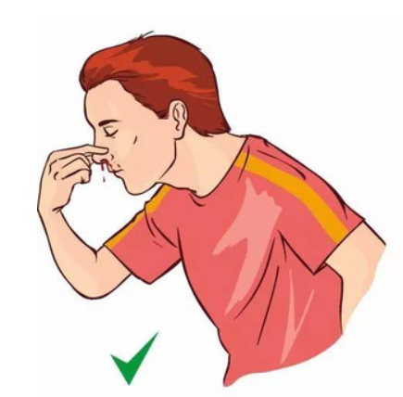
2. 减轻局部充血或出血
适用于：软组织损伤早期及体表组织出血
鼻出血
扁桃体摘除术后

Slide 13
3. 减轻疼痛
抑制组织细胞活力
减慢神经冲动的传导
神经末梢敏感性降低
血管收缩
毛细血管通透性降低，渗出减少，局部组织张力减轻。
减轻组织肿胀压迫神经末梢而引起的疼痛

Slide 14
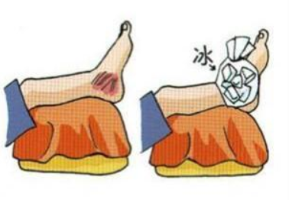
3. 减轻疼痛
适用于：牙痛
烫伤
急性损伤初期（48小时内）

Slide 15
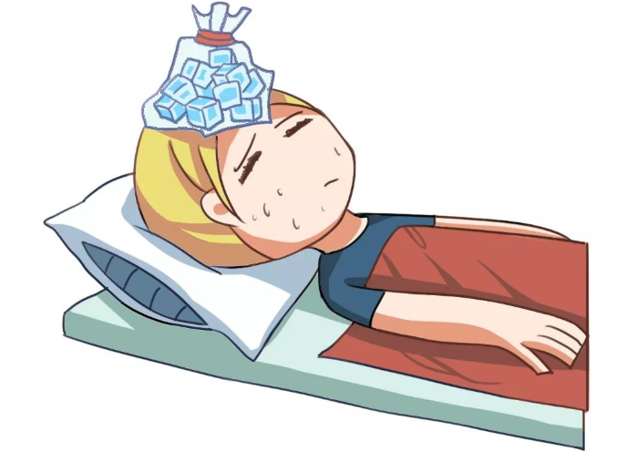
4. 降低体温
通过传导与蒸发
适用于：高热或中暑病人降温
头部冷疗降低脑细胞的代谢，减少耗氧量，提高脑组织对缺氧的耐受性，减少脑细胞损害。
适用于：脑外伤、脑缺氧的病人

Slide 16
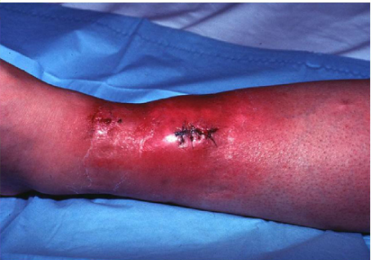
1. 慢性炎症或深部化脓病灶
局部血管收缩
血流量减少
阻止炎症吸收

Slide 17
2. 循环障碍
局部血管收缩
血液循环障碍加重
局部缺血、缺氧、坏死
如：大面积组织受损、休克、周围血管病变、动脉硬化、水肿等

Slide 18
3. 对冷过敏

Slide 19
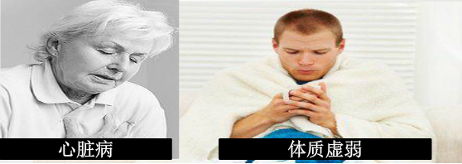
4. 慎用冷疗法者
心脏病及体质虚弱者、昏迷或感觉异常者、关节疼痛、婴幼儿及哺乳期胀奶的产妇等。

Slide 20
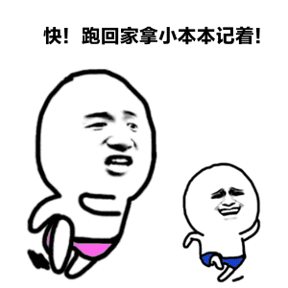
5. 禁忌冷疗的部位
（1）枕后、耳廓、阴囊等禁忌用冷，以防冻伤。
（2）心前区禁忌用冷，以防引起反射性心率减慢、心房纤颤及房室传导阻滞。
（3）腹部禁忌用冷，以防腹痛、腹泻。
（4）足底禁忌用冷，以防反射性末梢血管收缩影响散热，或引起一过性冠状动脉收缩。

Slide 21
生理效应 | 用冷
血管扩张/收缩 | 收缩
细胞代谢率 | ↓
需氧量 | ↓
毛细血管通透性 | ↓
血液粘滞度 | ↑
血液流动速度 | ↓
神经传导速度 | ↓
体温 | ↓
淋巴流动速动 | ↓
结缔组织伸展性 | ↓
继发效应
在一定的治疗时间内机体的反应随时间的增加而增强，但持续用冷30-60min后，出现小动脉扩张，产生与生理效应相反的作用。
是机体为了避免长时间用冷对组织造成损伤而产生的一种防御反应。
最佳时长：20~30min

Slide 22
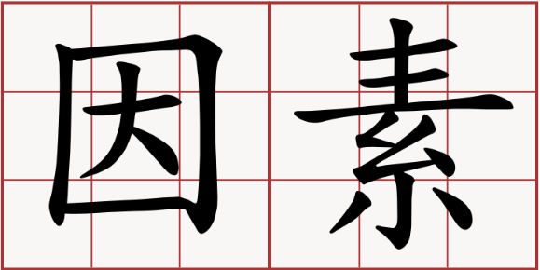
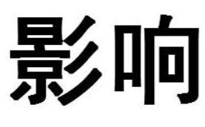
方法
干冷：通过空气或媒介物传导。
湿冷：通过水传导。优于干冷。
面积
面积越大，疗效越强；反之越弱。面积越大，耐受性会降低，大面积冷疗要密切观察病人局部及全身反应。
时间
一定时间内，随时间延长而增强。但时间过长会产生继发效应，甚至引起不良反应，如冻伤、皮肤苍白。

Slide 23
温度
冷的温度与体表温度相差越大，机体对冷刺激反应越强；反之则越弱。
外环境的温度也会影响疗效。
室温过低→冷疗效果增强
室温过高→冷疗效果降低

Slide 24
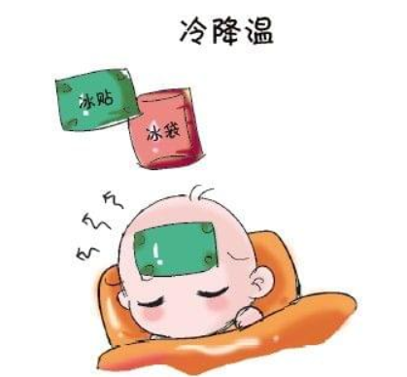
部位
血管粗大、血流较丰富的体表部位，冷疗效果越好。
高热病人物理降温时，将冰袋、冰囊放置在颈部、腋下、腹股沟等体表大血管处。
皮肤较薄或不经常暴露的部位对冷刺激的反应更明显，效果更好。

Slide 25
个体差异
不同年龄、性别、身体状况、居住习惯等个体对冷疗的反应不同。
老年人体温调节功能较差
婴幼儿体温调节中枢发育不完善
昏迷、瘫痪、血液循环不良、血管硬化、感觉迟钝等患者对冷刺激敏感性降低。

Slide 26
冷疗法（cryotherapy）
用低于人体温度的物质，作用于机体的局部或全身，以达到止血、止痛、消炎和退热的治疗方法。
冷疗法
局部冷疗法：冰袋、冰囊、冰帽、冰槽、冷湿敷、
化学致冷袋
全身冷疗法：乙醇拭浴、温水拭浴
郑州澍青医学高等专科学校

Slide 27
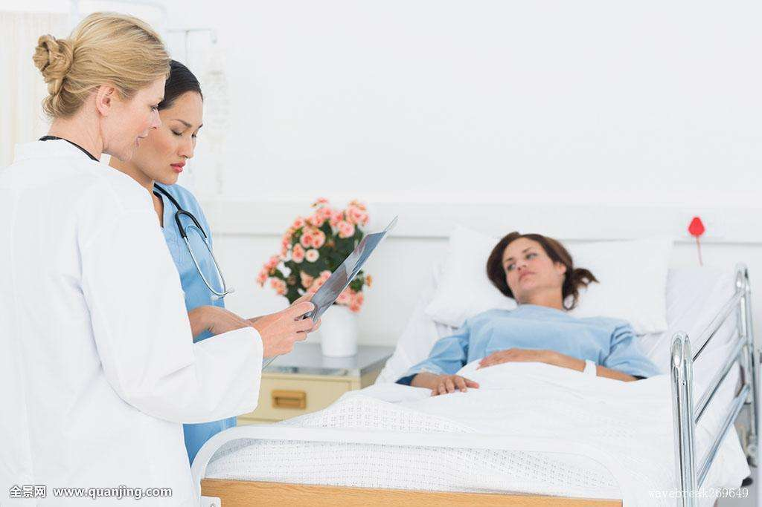
局部冷疗法——冰袋（冰囊）的使用
目的
降温、消炎、止血、镇痛
评估
1.年龄、病情、体温、治疗情况、意识状态。
2.局部皮肤情况、循环状况，对冷的耐受程度，有无感觉
障碍等。
3.心理状态、活动能力及配合程度。
郑州澍青医学高等专科学校

Slide 28
局部冷疗法——冰袋（冰囊）的使用
计划
1.病人准备：了解操作目的、方法及注意事项。
2.护士准备：着装整洁，洗手，戴口罩。
3.环境准备：酌情关门窗，保护患者隐私。
4.用物准备：
郑州澍青医学高等专科学校

Slide 29
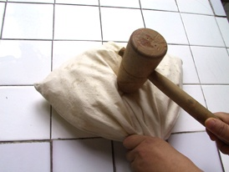
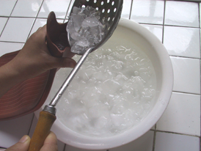
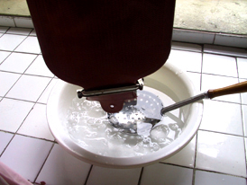
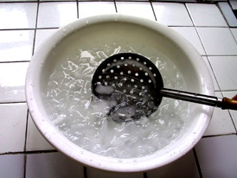
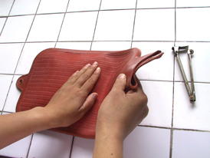
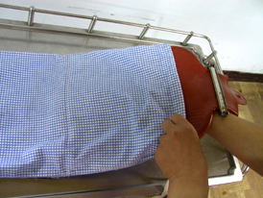
局部冷疗法——冰袋（冰囊）的使用
砸冰装袋
核对解释
放置冰袋
严密观察
撤除冰袋
整理记录
实施
郑州澍青医学高等专科学校

Slide 30
局部冷疗法——冰袋（冰囊）的使用
砸冰装袋
核对解释
放置冰袋
严密观察
撤除冰袋
整理记录
实施
高热病人降温：
前额或头顶
扁桃体摘除术后：颈前下颌
鼻部冰敷：将冰囊吊在支架上，底部接触鼻根
郑州澍青医学高等专科学校

Slide 31
局部冷疗法——冰袋（冰囊）的使用
砸冰装袋
核对解释
放置冰袋
严密观察
撤除冰袋
整理记录
实施
询问主诉，注意观察局部血液循环状况，如皮肤苍白、青紫或麻木，立即停止。
观察冰融化情况
用冷30min后，撤去冰袋；
如为降温，体温降至39℃以下时，可撤去冰袋。
郑州澍青医学高等专科学校

Slide 32
1．每10min观察局部皮肤颜色，如出现苍白、青紫、麻木等情况，应立即停止冷疗。
2．高热病人降温，用冷30min后应复测体温并记录，当体温降至39℃以下可停止用冷。
3．用冷时间最长不超过30min,若需长时间用冷，可休息1H后再重复使用。
4. 随时观察冰袋是否夹紧，无漏水发生。

Slide 33
局部冷疗法——冰帽（冰槽）的使用
目的
头部降温，预防脑水肿，减轻脑细胞损害。
评估
1.年龄、病情、治疗情况、意识状态。
2.头部状况。
3.心理状态、活动能力及配合程度。
郑州澍青医学高等专科学校

Slide 34
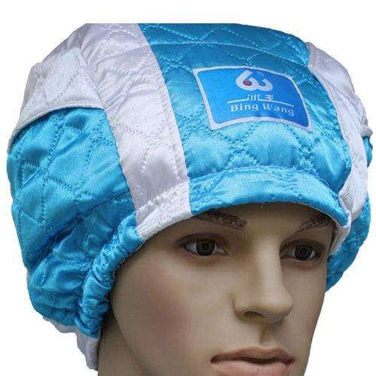
局部冷疗法——冰帽（冰槽）的使用
计划
1.病人准备：了解操作目的、方法及注意事项。
2.护士准备：着装整洁，洗手，戴口罩。
3.环境准备：酌情关门窗，保护患者隐私。
4.用物准备：
郑州澍青医学高等专科学校

Slide 35
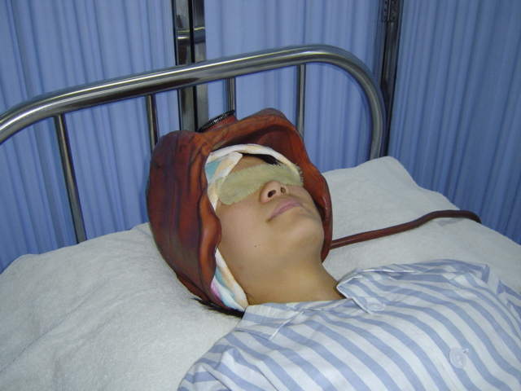
局部冷疗法——冰帽（冰槽）的使用
砸冰装帽
核对解释
放置冰帽
严密观察
撤除冰帽
整理记录
实施
后颈、双耳外侧垫海绵
冰帽的引水管置水桶中。
郑州澍青医学高等专科学校

Slide 36
1．密切观察病人病情、体温及心率变化，防止发生心房纤维性颤动、心室纤维性颤动或房室传导阻滞等。
2．每30min测量生命体征一次，肛温不能低于30℃。
3．每10min查看一次局部皮肤颜色，尤其时耳廓部位有无发紫、麻木及冻伤发生。
4.用冷时间最长不超过30min,若需长时间用冷，可休息1H后再重复使用。

Slide 37
局部冷疗法——冷湿敷法
目的
降温，早期扭伤、挫伤的消肿、止痛。
核对
解释
安置
体位
湿敷
患处
严密
观察
整理
记录
实施
敷布拧至不滴水；
每3～5min更换一次，持续15～20 min。
郑州澍青医学高等专科学校

Slide 38
1.观察：局部皮肤及患者反应，每10min查看一次皮肤颜色。
2.敷布湿度得当，开放性伤口按无菌技术操作处理伤口。
3.若为降温，则使用冷湿敷30min后应测量体温，并记录

Slide 39
全身冷疗法：
利用乙醇或温水接触身体皮肤，通过乙醇或温水的蒸发和传导作用来增加机体的散热，达到降温目的。
目的
为高热病人降温。
评估
1.年龄、病情、治疗情况、意识状态。
2.体温及皮肤状况，循环状况，对冷的耐受度。
3.心理状态、活动能力及配合程度。
郑州澍青医学高等专科学校

Slide 40
1.病人准备：了解操作目的、方法及注意事项。
2.护士准备：着装整洁，洗手，戴口罩。
3.环境准备：酌情关门窗，保护患者隐私。
4.用物准备：
计划
擦拭液：温水
温度：32~34°C
量：脸盆2/3满
热水袋
擦拭液：乙醇
浓度：25%-35%
量：200-300ml
温度：30°C
冰袋
郑州澍青医学高等专科学校

Slide 41
全身冷疗法——乙醇或温水拭浴法
实施
核对解释
安置冰袋
置热水袋
拍拭上肢
拍拭腰背
拍拭下肢
严密观察
撤热水袋
整理用物
撤去冰袋
准确记录
郑州澍青医学高等专科学校

Slide 42
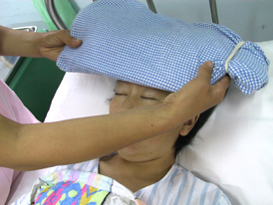
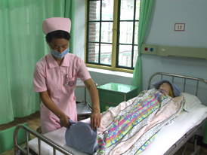
全身冷疗法——乙醇或温水拭浴法
安置冰袋
置热水袋
置冰袋于头部
有助于降温
防止表皮血管收缩、头部充血
热水袋放足底部
促进足底血管扩张
减轻头部充血，促进病人舒适
郑州澍青医学高等专科学校

Slide 43
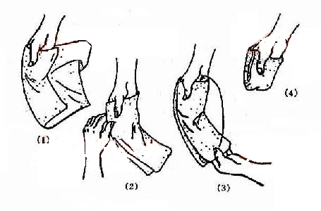
全身冷疗法——乙醇或温水拭浴法
拍拭上肢
将浸湿的小毛巾拧至半干（不滴水）呈手套式缠在手上
以离心方向拍拭，不用摩擦方式，摩擦易生热。
双上肢（先近侧后对侧）
颈外侧→肩→上臂外侧→前臂外侧→手背；
侧胸→腋窝→上臂内侧→肘窝→前臂内侧→手心
郑州澍青医学高等专科学校

Slide 44
全身冷疗法——乙醇或温水拭浴法
拍拭腰背
协助病人侧卧，分上、中、下纵向拍拭
颈下肩部→臀部
髂骨→下肢外侧→足背；
腹股沟→下肢内侧→内踝
臀下→大腿后侧→腘窝→足跟
拍拭下肢
郑州澍青医学高等专科学校

Slide 45
1.随时观察病人情况，如出现寒战、面色苍白、脉搏及呼吸异常时，应立即停止擦浴，并及时与医生取得联系，给予及时处理。
2.腋窝、腹股沟、腘窝等血管丰富处，应适当延长时间，以利于增加散热。
3.禁忌拍拭后颈、胸前区、腹部和足心等处，以免引起不良反应。
4.新生儿及血液病高热病人禁用乙醇擦浴。

Slide 46
热疗法的目的
应用热疗法的禁忌
热疗法的效应
热疗法效果的影响因素
热疗法的应用

Slide 47
1. 促进炎症消散或局限
2. 减轻深部组织充血
3. 减轻疼痛
4. 保暖

Slide 48
1. 促进炎症消散或局限
扩张局部血管
血液循环速度加快
促进毒素、废物的排出
血流增多
白细胞数量增多
增强吞噬功能

Slide 49
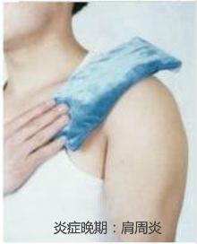
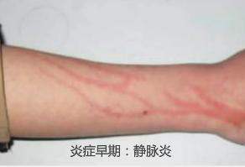
1. 促进炎症消散或局限
炎症早期 促进炎性渗出物的吸收与消散
炎症后期 促使白细胞释放蛋白溶解酶，溶解坏死组织，促
进炎症局限。
适用于：如踝关节扭伤48h后，热敷促进软组织淤血的吸收和消散。

Slide 50
2. 减轻深部组织充血
全身循环血量重新分布
扩张局部血管
血流量增加
深部组织血流量减少，减轻充血。

Slide 51
3. 减轻疼痛
降低痛觉神经兴奋性
提高疼痛阈值
加速致痛物质排出
解除对神经末梢的刺激和压迫，减轻疼痛
改善血液循环
炎性渗出物的吸收

Slide 52
3. 减轻疼痛
减轻肌肉痉挛、僵硬与关节强直引起的疼痛
松弛肌肉
增强结缔组织伸展性
增加关节活动范围

Slide 53
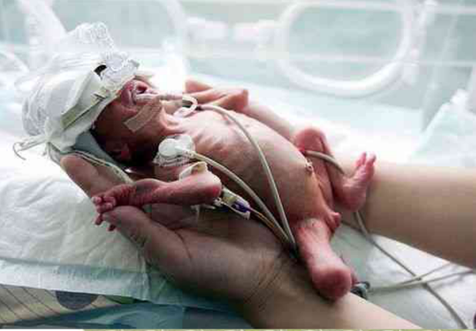
4. 保暖
局部血管扩张
促进血液循环
感到温暖、舒适
适用于：年老体弱、危重、末梢循环不良的病人及早产儿。

Slide 54
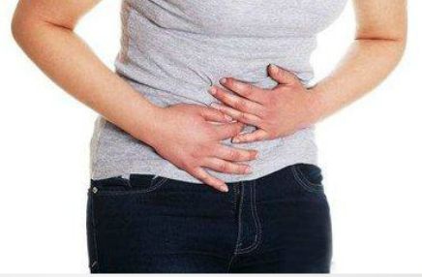
1. 急腹症未诊断明确前
原因不明的急性腹痛病人使用热疗，可因疼痛被缓解而掩盖病情真相，贻误疾病的诊断和治疗，还可能引起腹膜炎。

Slide 55
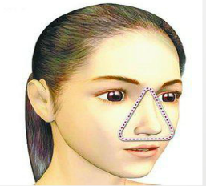
2. 面部危险三角区感染
因该处血管丰富，无静脉瓣，且与颅内海绵窦相通，热疗可使血管扩张，血流增多，导致细菌和毒素易扩散至颅内，造成颅内感染和败血症。

Slide 56
3. 各种脏器出血、出血性疾病
局部血管扩张
增加脏器血流量
增加血管通透性
加重脏器出血
血液凝固障碍病人，用热后局部血管扩张，会增加出血倾向。

Slide 57
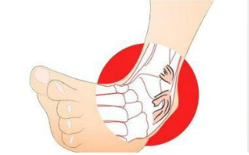
4. 软组织损伤或扭伤48h内
局部血管扩张
通透性增加
加重皮下出血、肿胀及疼痛

Slide 58
5. 其他情况
（1）心、肝、肾功能不全的病人：大面积热疗导致皮肤血管扩张，内脏器官血液供应减少，加重病情。
（2）感觉功能异常、意识不清、老年人、婴幼儿慎用热疗：谨防烫伤，严密观察。
（3）孕妇：影响胎儿生长发育。

Slide 59
5. 其他情况
（4）急性炎症：局部温度升高，循环血量增加，使细菌生长、繁殖而致病情加重。如：牙龈炎、中耳炎、结膜炎等。
（5）恶性肿瘤部位：加速肿瘤细胞的生长、转移和扩散，加重病情。
（6）皮肤湿疹处：受损加重，痒感加重。

Slide 60
5. 其他情况
（7）金属移植物部位、人工关节处：金属热的良导体，容易造成病人烫伤。
（8）睾丸：抑制精子发育及破坏精子。

Slide 61
继发效应
生理效应 | 热疗生理效应
血管扩张/收缩 | 扩张
细胞代谢率 | ↑
需氧量 | ↑
毛细血管通透性 | ↑
血液粘滞度 | ↓
血液流动速度 | ↑
神经传导速度 | ↑
体温 | ↑
淋巴流动速动 | ↑
结缔组织伸展性 | ↑
在一定的治疗时间内机体的反应随时间的增加而增强，但持续用热30-45min后，出现小动脉收缩，产生与生理效应相反的作用。
是机体为了避免长时间用热对组织造成损伤而产生的一种防御反应。
最佳时长：20~30min

Slide 62
方法
干热：通过空气或媒介物传导。
湿热：通过水传导。优于干热。
面积
面积越大，疗效越强；反之越弱。面积越大，耐受性会降低，大面积热疗要密切观察病人局部及全身反应。
时间
一定时间内，随时间延长而增强。但时间过长已扩张的小动脉收缩，会产生继发效应。

Slide 63
温度
热的温度与体表温度相差越大，机体对热刺激反应越强；反之则越弱。
外环境的温度也会影响疗效。
环境温度≥身体温度时，热疗效果增强。

Slide 64
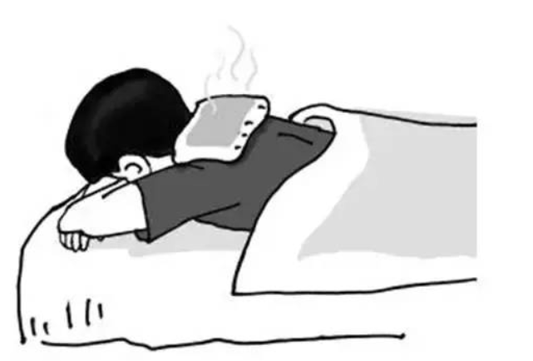
部位
血管粗大、血流较丰富的体表部位，热疗效果越好。
皮肤较薄或不经常暴露的部位对热刺激的反应更明显，效果更好。

Slide 65
个体差异
不同年龄、性别、身体状况、居住习惯等个体对热疗的反应不同。
老年人体温调节功能较差
婴幼儿体温调节中枢发育不完善
昏迷、瘫痪、血液循环不良、血管硬化、感觉迟钝等患者

Slide 66
热疗法（thermotherapy）
用高于人体温度的物质，作用于机体的局部或全身，以达到促进血液循环、消炎、解痉和缓解疲劳的治疗方法。
热疗法
干热疗法：热水袋、烤灯等
湿热疗法：热湿敷、热水坐浴、局部温水浸泡等
郑州澍青医学高等专科学校

Slide 67
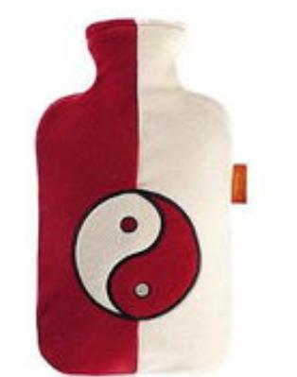
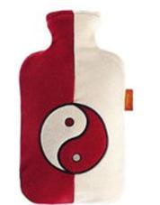
干热疗法——热水袋的使用
目的
保暖、解痉、镇痛
操作
一般病人60-70℃
特殊病人50℃
盛水1/2-2/3满
郑州澍青医学高等专科学校

Slide 68
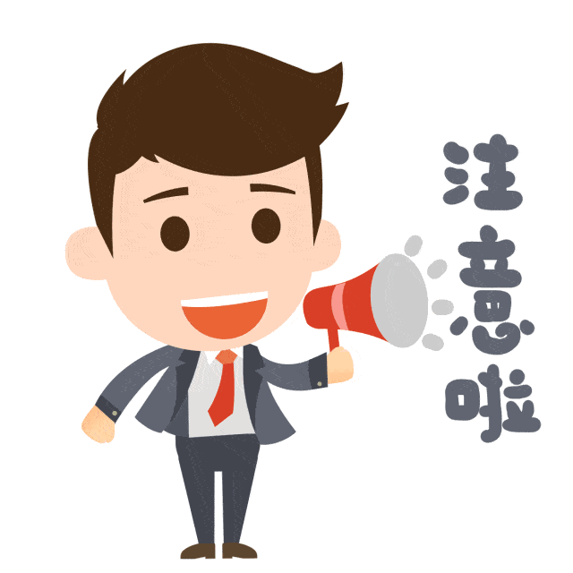
干热疗法——热水袋的使用
忌用冰袋代替热水袋使用，以免漏水烫伤。
婴幼儿、老年人、昏迷、肢体麻痹的病人使用热水袋时，温度应在50℃以内。
经常观察病人皮肤颜色，如发现潮红、疼痛，立即停止，并局部涂抹凡士林。
持续使用热水袋，应30min检查一次水温，及时更换。
严格交班：做好床头交班，认真检查局部皮肤。
郑州澍青医学高等专科学校

Slide 69
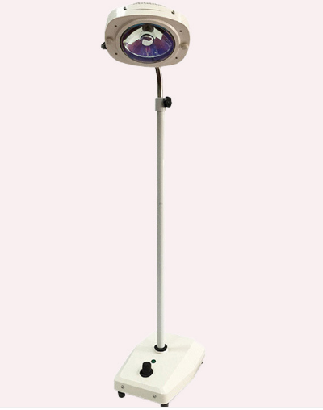
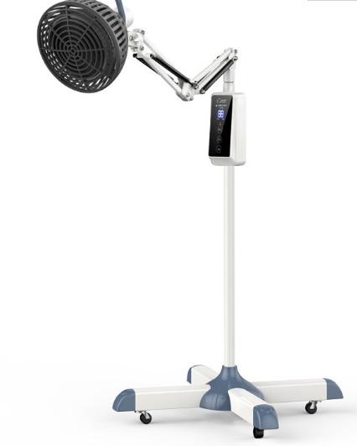
干热疗法——烤灯的使用
目的
消炎、消肿、解痉、镇痛，促使创面干燥、结痂，保护肉芽组织生长，促进伤口愈合。
用物
郑州澍青医学高等专科学校

Slide 70
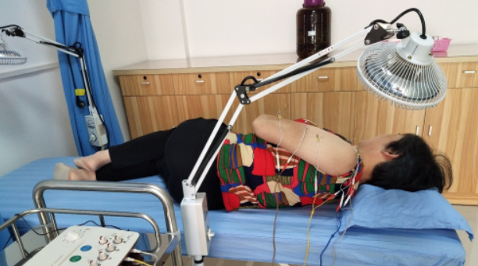
干热疗法——烤灯的使用
实施
核对解释
安置体位
放置烤灯
严密观察
整理记录
治疗部位上方或侧方；有保护罩的可垂直照射，距离30-50cm。
每5min观察一次，
照射时长20-30min.
面部、颈部、前胸照射：应戴有色眼镜或用纱布遮盖
郑州澍青医学高等专科学校

Slide 71
干热疗法——烤灯的使用
病人出现发热、心悸、头晕等不适或局部皮肤紫红，立即停止照射，发红处涂凡士林。
多次红外线照射，皮肤可现网状红斑、色素沉着。
烤灯距离治疗部位30-50cm，每次照射20-30min。
治疗完毕，病人室内休息15min后再外出，防止感冒。
使用过程中避免触摸灯泡。
意识不清、局部感觉障碍等病人使用时，加大灯距，防止烫伤。
郑州澍青医学高等专科学校

Slide 72
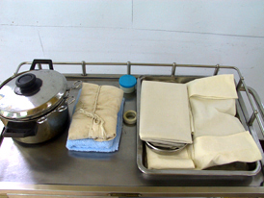
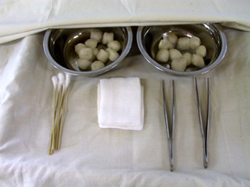
湿热疗法——湿热敷法
目的
消炎、消肿、解痉、镇痛。
用物
郑州澍青医学高等专科学校

Slide 73
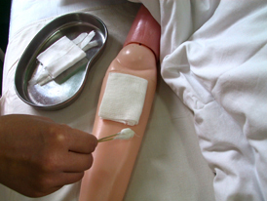
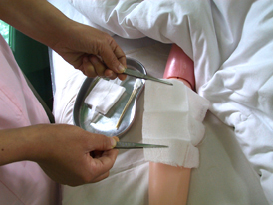
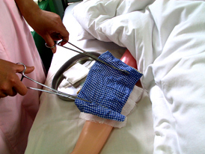
湿热疗法——湿热敷法
目的
消炎、消肿、解痉、镇痛。
实施
核对解释
安置体位
局部湿敷
严密观察
整理记录
郑州澍青医学高等专科学校

Slide 74
湿热疗法——湿热敷法
对伤口部位湿热敷应执行无菌操作，治疗后按外科换药法处理伤口。
治疗过程中注意敷布的温度及病人皮肤颜色，3-5min更换一次敷布，维持适当温度。
如果病人湿热敷的部位对压力无禁忌，可在敷布之上先放置热水袋，再盖上大毛巾，保持温度。
进行面部湿热敷，病人室内休息30min后再外出，防止感冒。
郑州澍青医学高等专科学校

Slide 75
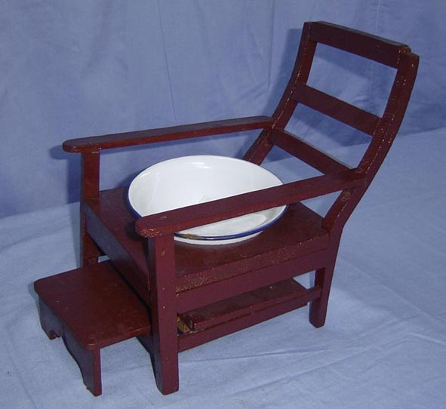
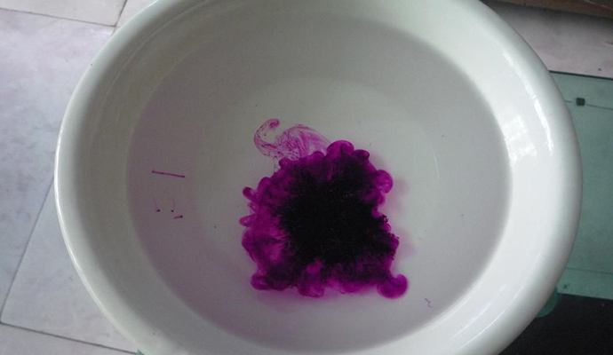
湿热疗法——热水坐浴
①减轻局部疼痛、水肿、炎症，使病人清洁、舒适。②用于会阴、肛门、外生殖器疾患及盆腔充血、水肿、炎症、疼痛。
目的
1.坐浴椅
2.坐浴液（常用1:5000高锰酸钾）
3.热水：40－45℃
用物
郑州澍青医学高等专科学校

Slide 76
湿热疗法——热水坐浴
实施
核对解释
配坐浴液
协助坐浴
严密观察
整理记录
时间 15～20 min
浴盆内1/2满
调节水温40～45℃
郑州澍青医学高等专科学校

Slide 77
湿热疗法——热水坐浴
坐浴前先排尿、排便。
坐浴部位有伤口，应备无菌浴盆及药液；坐浴后按无菌技术处理伤口。
女性经期、妊娠后期、产后2周内、阴道出血、盆腔急性炎症不宜坐浴，以免感染。
加强监测、倾听主诉。
郑州澍青医学高等专科学校

Slide 78
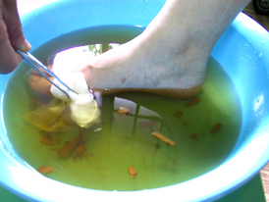
湿热疗法——温水浸泡法
目的
消炎、镇痛，清洁、伤口消毒。
用物
1.浸泡盆
2.热水：43－46℃
郑州澍青医学高等专科学校

Slide 79
湿热疗法——温水浸泡法
实施
核对解释
配浸泡液
协助浸泡
严密观察
整理记录
浴盆内1/2满
调节水温43～46℃
时间 30 min
郑州澍青医学高等专科学校

Slide 80
湿热疗法——温水浸泡法
浸泡部位若有伤口，浸泡盆、药液及用物必须无菌；浸泡后应按无菌技术处理伤口。
浸泡过程中随时观察局部皮肤情况，若局部出现发红、疼痛等应立即停止浸泡并立即处理。
加强监测、倾听主诉。
郑州澍青医学高等专科学校

